Slide 1

TERMINOLOGI
YENI IKA PRATIWI, SP., M.Agr

Slide 2
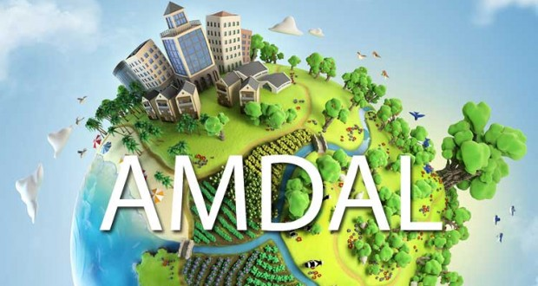

Slide 3
ANDAL & AMDAL
Analisa Dampak Lingkungan atau disingkat ANDAL sudah dikembangkan oleh beberapa negara maju sejak tahun 1970 dengan nama Environmental Impact Analysis atau Environmental Impact Assessment yang keduanya disingkat menjadi EIA
Di Indonesia istilah EIA diterjemahkan oleh Kementerian Negara PPLH menjadi Analisis ampak Lingkungan dan disingkat dengan A.D.L

Slide 4
ANDAL & AMDAL
Analisa Mengenai Dampak Lingkungan atau disingkat AMDAL hasil studi mngenai dampak suatu kegiatan yang direncanakan terhadap lingkungan hidup, yang diperlukan bagi proses keputusan.
Dirumuskan sebagai “suatu analisa mengenai dampak lingkungan dari suatu proyek yang meliputi pekerjaan evaluasi dan penugaan dampak proyek bangunan, prosesnya maupun sistem dari proyek terhadap lingkungan yang berlanjut ke lingkungan hidup manusia , yang meliputi penyusunan PIL, TOR Andal, RKL dan RPL”

Slide 5
PENGERTIAN IMPACT / DAMPAK
Impact atau Dampak
  Adanya suatu benturan antara dua kepentingan, yaitu kepentingan pembangunan proyek dengan kepentingan usaha melestraikan kualitas lingkungan yang baik
DAMPAK
DAMPAK
PROYEK PEMBANGUNAN
LINGKUNGAN
DAMPAK
DAMPAK

Slide 6

PENGERTIAN
Laporan Andal
  Mengenai laporan hasil dari suatu analisis dampak lingkungan
  Di Luar Negeri disebut sebagai Environmental Impact Statement atau Environmental Impact Report
  Dalam Peraturan Pemerintah disebut sebagai “ Hasil studi mengenai dampak suatu kegiatan yang direncanakan terhadap lingkungan hidup yang diperlukan sebagai proses pengambilan keputusan”

Slide 7
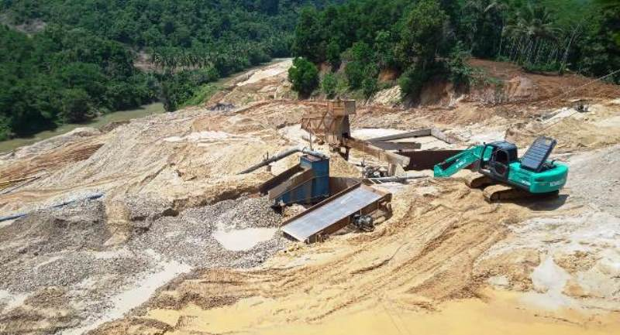
PENGERTIAN LINGKUNGAN
Lingkungan
  Ada 2 istilah pengertian lingkungan : Lingkungan Alam dan Lingkungan Hidup
  Di Luar Negeri disebut sebagai Environmental Impact Statement atau Environmental Impact Report
  Dalam Peraturan Pemerintah disebut sebagai “ Hasil studi mengenai dampak suatu kegiatan yang direncanakan terhadap lingkungan hidup yang diperlukan sebagai proses pengambilan keputusan”

Slide 8
PENGERTIAN
Lingkungan
Sumberdaya Alam
Lingkungan Hidup Fisik & Kimia
Lingkungan Biologi
Sistem Hubungan Antara SDA
Lingkungan Manusia

Slide 9
PENGERTIAN SUMBER DAYA
Segala sesuatu di alam yang berguna bagi manusia untuk memenuhi kebutuhan hidupnya.
Segala sesuatu di alam yang berguna bagi manusia, untuk memenuhi kebutuhan hidupnya baik yang telah digunakan di masa kini atau yang akan digunakan di masa yang akan datang
Sumberdaya Alam
a. Renewable/resources
b. Non-renewable
Sumberdaya Alam
a. Sumberdaya Fisik
b. Sumberdaya Biologis
c. Sumberdaya Manusia
Sumberdaya Alam
a. Sumberdaya Air
b. Sumberdaya Udara
c. Sumberdaya Tanah
d. Sumberdaya Flora
e. Sumberdaya Fauna

Slide 10

PENGERTIAN EKOLOGI
Ekologi
Oikos = Rumah / Tempat untuk Hidup
Logos = Ilmu
Ilmu mengenai hubungan antara organisme sendiri dan antara organisme dengan lingkungannya

Slide 11
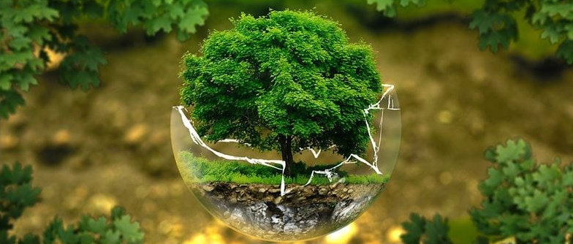
PENGERTIAN PENDUGAAN DAMPAK
Terjemahan dari Assessment
Terjemahan dari Perkiraan atau Peramalan
Diartikan sebagai :
aktivitas untuk menduga dampak yang akan terjadi di masa yang akan datang akibat suatu aktivitas manusia (proyek)
Merupakan perbedaan nilai lingkungan atau nilai sumberdaya di masa yang akan datang antara lingkungan tanpa proyek dan lingkungan dengan proyek

Slide 12
PENGERTIAN STUDI EVALUASI LINGKUNGAN
Adalah :
Analisis dampak lingkungan yang dilakukan pada proyek atau aktivitas manusi yang sudah berjalan
Dalam analisis ini rona lingkungan sebelum berjalan sudah tidak dijumpai

Slide 13
PENGERTIAN PENYAJIAN INFORMASI LINGKUNGAN (PIL)
Adalah :
Suatu proses untuk memperkirakan kemungkinan terjadinya dampak yang akan digunakan untuk menetapkan apakah proyek yang diusulkan tersebut perlu Andal atau tidak.
PIL adalah suatu telaahan secara garis besar tentang rencana kegiatan yang akan dilaksanakan; rona lingkungan tempat kegiatan, kemungkinan timbulnya dampak lingkungan oleh kegiatan tersebut dan rencana pengendalian dampak negatifnya

Slide 14
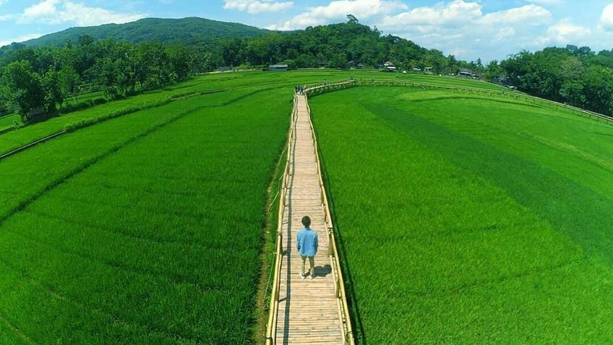
PENGERTIAN PENYAJIAN EVALUASI LINGKUNGAN (PEL)
Adalah :
suatu aktivitas penelaahan seperti PIL, bedanya PEL dilakukan pada proyek yang sudah terjalin sedangkan PIL dilakukan pada proyek yang masih dalam perencanaan

Slide 15

MENGAPA PERLU AMDAL ???

Slide 16
MENGAPA PERLU AMDAL ???
Amdal harus dilakukan untuk proyek yang akan dibangun karena Undang-Undang dan Peraturan Pemerintah menghendaki demikian. Apabila pemilik atau pemrakarsa proyek tidak melakukannya, maka akan melanggar UU dan besar kemungkinan perizinan untuk membangun proyek tersebut tidak akan didapat, atau akan menghadapi pengadailan yang dapat memberikan sangsi-sangsi yang tidak ringan
Amdal harus dilakukan agar kualitas lingkungan tidak rusak karena adanya proyek-proyek pembangunan. Jawaban kedua ini merupakan jawaban oideal, tetapi kesadaran mengenai masalah ini tidak mudah ditanamkan pada setiap orang, terutama pemrakarsa proyek.

Slide 17
Skema Hubungan Antara Tujuan Aktivitas Manusia Dengan Dampak Pada Lingkungan
Aktivitas Manusia
Pembangunan Ekonomi Manusia
Kesejahteraan Manusia
Dampak Pada Lingkungan (Positif dan Negatif)

Slide 18

SIAPA YANG HARUS MELAKUKAN AMDAL ?
PEMILIK PROYEK
UNIVERSITAS
DEPARTEMEN LINGKUNGAN HIDUP
KONSULTAN AMDAL

Slide 19


